Slide 1
MOŞTENIREA CELOR CREDINCIOŞI
Studiul 2 pentru 8 aprilie 2017

Slide 2
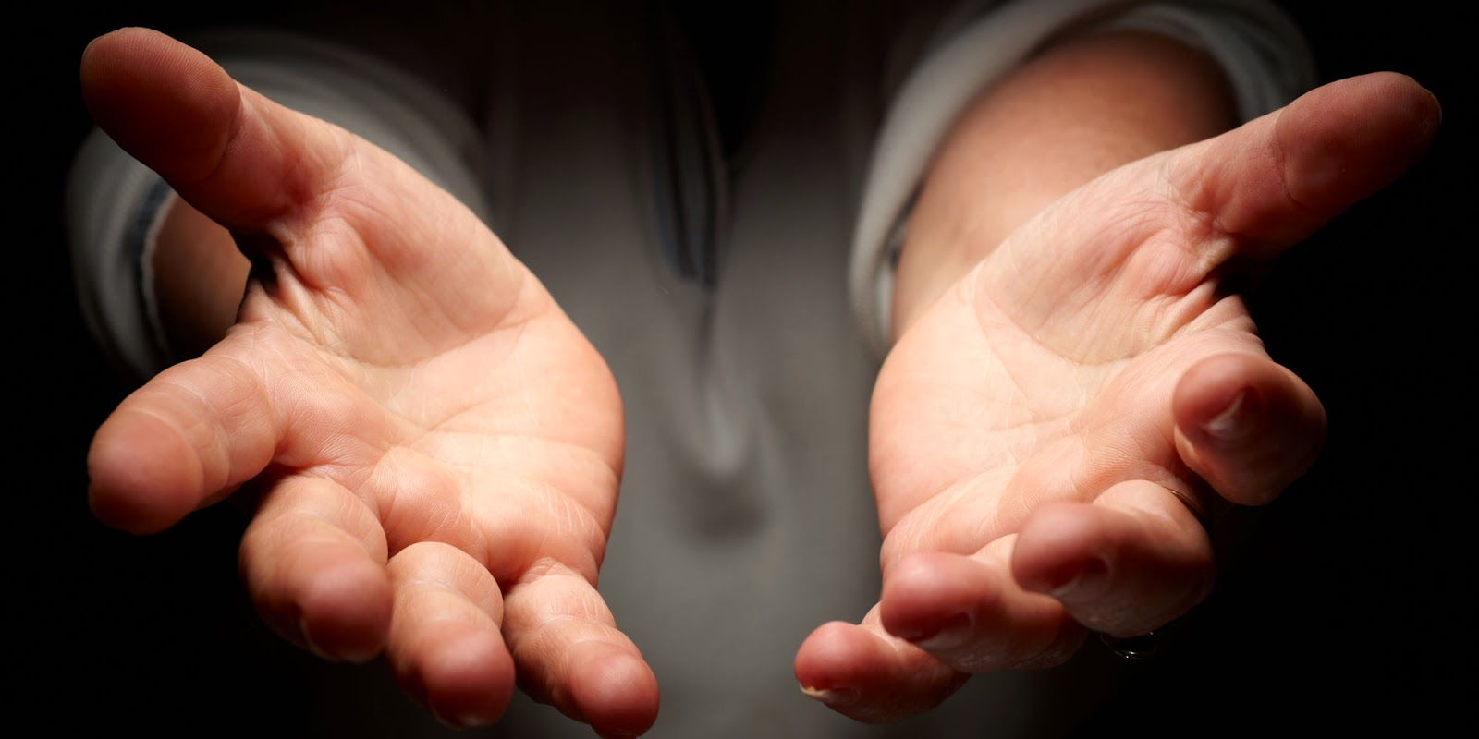
„Deci ca unii care prin ascultarea de adevăr v-aţi curăţat sufletele prin Duhul, ca să aveţi o dragoste de fraţi neprefăcută, iubiţi-vă cu căldură unii pe alţii, din toată inima.” (1 Petru 1:22)

Slide 3
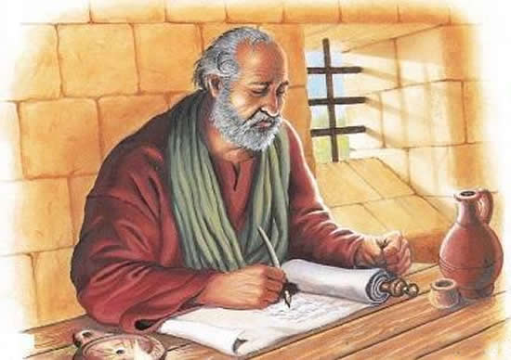
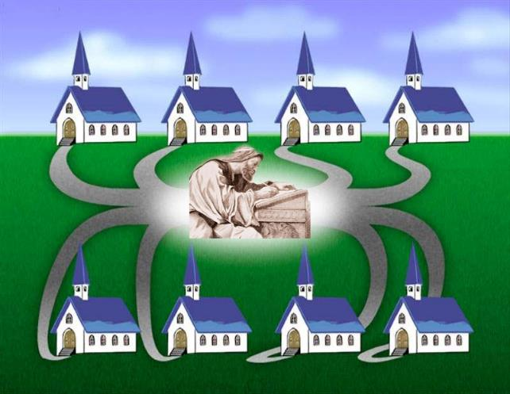
Majoritatea cărţilor Noului Testament sunt scrise sub forma unor epistole. Sunt scrisori adresate unei persoane, unei biserici sau unui grup de biserici. 1 şi 2 Petru sunt scrisori “universale” prin care Petru s-a adresat unui amplu grup de biserici.
1 Petru 1:1. Destinatarii scrisorii.
1 Petru 1:2. Alegerea credincioşilor.
1 Petru 1:3-12. Tema în dezbatere.
1 Petru 1:13-21. Cum trăiesc cei mântuiţi.
1 Petru 1:22-25. Dragostea frăţească.

Slide 4
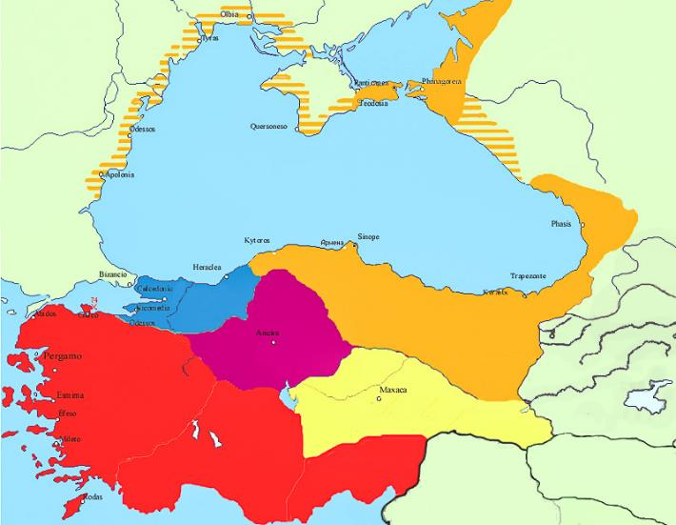
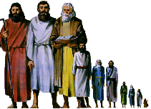
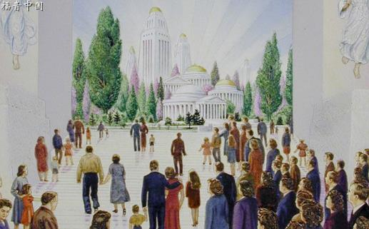
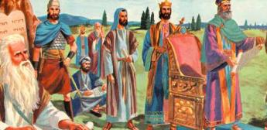
DESTINATARII SCRISORII
1 Petru 1:1
“Petru, apostol al lui Isus Hristos, către aleşii cari trăiesc ca străini, împrăştiaţi prin Pont, Galatia, Capadocia, Asia şi Bitinia” (1 Petru 1:1)
Petru scrie din Roma credincioşilor din provinciile romane din Asia (actuala Turcie).
Data cea mai probabilă a redactării scrisorii este între anii 64 şi 66 d.Hr., în timpul împăratului Nero.
O citire rapidă a primului verset pare să indice că a fost adresată iudeilor din diaspora. Totuşi, expresia “străini” se foloseşte şi în 1 Petru 2:11 şi Evrei 11:13 pentru a vorbi de credincioşi ca şi peregrini pe acest pământ.
MAR NEGRO
Bitinia
Pont
Galatia
Asia
Capadocia
O posibilă traducere ar fi: “cei ce trăiesc în afara patriei lor”, cu referire la Ierusalimul ceresc.

Slide 5
ALEGEREA CREDINCIOŞILOR
“după ştiinţa mai dinainte a lui Dumnezeu Tatăl, prin sfinţirea lucrată de Duhul, spre ascultarea şi stropirea cu sângele lui Isus Hristos: Harul şi pacea să vă fie înmulţite!” (1 Petru 1:2)
1 Petru 1:2
Prin cunoaşterea mai dinainte a lui Dumnezeu au fost „aleşi” credincioşii din Asia mică.
Subliniază Petru aici o predestinare imuabilă, prin care unii sunt aleşi pentru mântuire, iar alţii pentru moarte (vezi Romani 8:30)?
Pavel ne învaţă procesul de…
predestinare
chemare
Îndreptăţire
glorificare
Dacă nu luăm în considerare restul învăţăturilor biblice putem cădea în ispita de a ne gândi că numai puţini „aleşi” pot fi răscumpăraţi cu sângele lui Isus Hristos.

Slide 6
ALEGEREA CREDINCIOŞILOR
“după ştiinţa mai dinainte a lui Dumnezeu Tatăl, prin sfinţirea lucrată de Duhul, spre ascultarea şi stropirea cu sângele lui Isus Hristos: Harul şi pacea să vă fie înmulţite!” (1 Petru 1:2)
1 Petru 1:2
Ce ne învaţă Biblia cu privire la alegerea credincioşilor pentru mântuire?
Efeseni 1:4. Alegerea a fost făcută înainte de întemeierea lumii.
1 Timotei 2:4. Dorinţa lui Dumnezeu este ca “toţi oamenii” să fie mântuiţi.
2 Petru 3:9. Dumnezeu doreşte ca toţi să se pocăiască, dar nu obligă pe nimeni.
Ioan 3:16. Toţi au oportunitatea de a fi răscumpăraţi prin sângele lui Isus.
Dumnezeu i-a predestinat pe toţi pentru mântuire, dar unii au respins această chemare. În preştiinţa Lui, Dumnezeu ştie cine va răspunde acestei chemări. Însă această cunoaştere anticipată nu va influenţa dreptul la alegere al fiecărui individ.

Slide 7
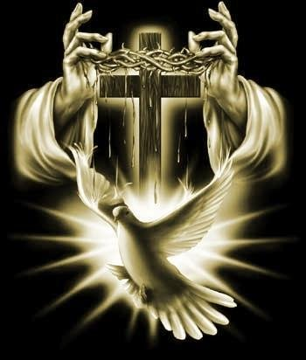
ALEGEREA CREDINCIOŞILOR
“după ştiinţa mai dinainte a lui Dumnezeu Tatăl, prin sfinţirea lucrată de Duhul, spre ascultarea şi stropirea cu sângele lui Isus Hristos: Harul şi pacea să vă fie înmulţite!” (1 Petru 1:2)
1 Petru 1:2
Un alt aspect important în formula de salut a lui Petru este rolul pe care îl are fiecare membru al divinităţii.
DUMNEZEU TATĂL
Ne alege ca să fim poporul Lui
DUHUL SFÂNT
Ne sfinţeşte pentru ascultare.
ISUS HRISTOS
Ne stropeşte cu sângele Său pentru mântuire.
În versetele 3-12, Petru subliniază atribuţiile Tatălui, Fiului şi Duhului Sfânt în lucrarea de mântuire a noastră.

Slide 8
TEME ÎN DEZBATERE
“şi la o moştenire nestricăcioasă, şi neîntinată, şi care nu se poate veşteji, păstrată în ceruri pentru voi.”
(1 Petru 1:4)
1 Petru 1:3-12
În 1 Petru 1:3-12, Petru enumeră principalele teme ce urmează să le dezbată pe parcursul epistolei.
Naşterea din nou care, prin învierea lui Hristos, ne asigură o “moştenire nestricăcioasă” care ne va fi dată la a doua venire (v. 3-5).
Bucuria creştinului în suferinţă. Această suferinţă – rodul conflictului dintre bine şi rău – pune la încercare credinţa noastră, purificându-ne asemenea aurului (v. 6-9).
Privilegiul de a trăi Evanghelia care a fost vestită de profeţi şi a cărei lucrare “chiar îngerii doresc să privească” (v. 10-12).

Slide 9
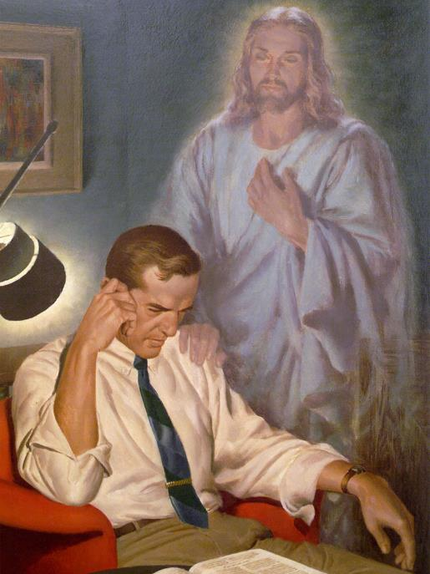
CUM TRĂIESC MÂNTUIȚII
“Ca nişte copii ascultători, nu vă lăsaţi târâţi în poftele, pe cari le aveaţi altădată, când eraţi în neştiinţă. Ci, după cum Cel ce v-a chemat este sfânt, fiţi şi voi sfinţi în toată purtarea voastră.” (1 Petru 1:14-15)
1 Petru 1:13-21
Petru ne invită să ne pregătim minţile pentru a trăi o viaţă în conformitate cu harul divin şi cu speranţa mântuirii noastre (v. 13-14).
În continuare, ne prezintă trei mari motivatori ai comportamentului creştin.
Caracterul lui Dumnezeu. Dumnezeu, modelul nostru este sfânt (v. 15-16).
1
Judecata viitoare. Dumnezeu va judeca pe toţi, imparţial, după lucrarea fiecăruia (v. 17).
2
Preţul răscumpărării. S-a plătit un preţ foarte mare: sângele scump al lui Isus Hristos (v. 16-21).
3

Slide 10
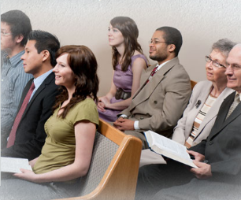
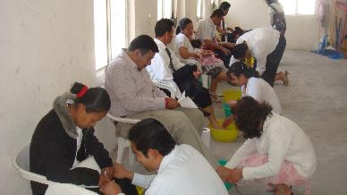
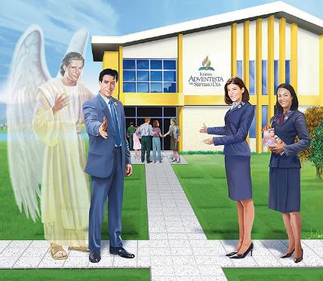
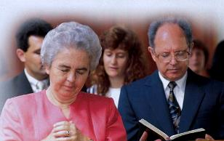
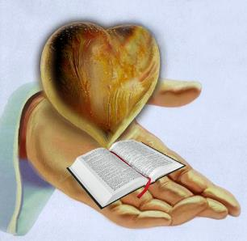
DRAGOSTEA FRĂȚEASCĂ
“Deci, ca unii cari, prin ascultarea de adevăr, v-aţi curăţit sufletele prin Duhul, ca să aveţi o dragoste de fraţi neprefăcută, iubiţi-vă cu căldură unii pe alţii, din toată inima” (1 Petru 1:22)
1 Petru 1:22-25
Consecinţa unei vieţi sfinte este dragostea dintre credincioşi. Această dragoste se manifestă la două nivele:
Dragoste frăţească (filia).
Ca fii ai lui Dumnezeu, formăm o familie de fraţi şi surori.
Dragostea curată (agape).
În relaţiile noastre manifestăm o dragoste pură şi dezinteresată.
Această dragoste nu izvorăşte din noi. Dumnezeu o produce în noi “prin Cuvântul lui Dumnezeu, care este viu şi care rămâne în veac.” (1 Petru 1:23).

Slide 11
“Apostolul i-a îndemnat pe credincioşi să cerceteze Scripturile, ca printr-o cuvenită înţelegere a lor să-şi poată face lucrarea sigură pentru veşnicie. Petru a înţeles că, în experienţa fiecărui suflet care, în cele din urmă, va fi biruitor, vor fi momente de nedumerire şi încercare; dar el mai ştia că o înţelegere a Scripturilor îl va face în stare pe cel ispitit să-şi amintească de făgăduinţele care îi vor mângâia inima şi îi vor întări credinţa în Cel Atotputernic. …
Mulţi dintre credincioşii cărora Petru le-a adresat epistolele sale trăiau în mijlocul păgânilor şi multe depindeau de credincioşia lor faţă de înalta chemare a slujirii lor.”
E.G.W. (Faptele apostolilor, pag. 521)

